Slide 1
El crimen fue en Granada
Poema 10
La guerra (1937)
A. Machado

Slide 2
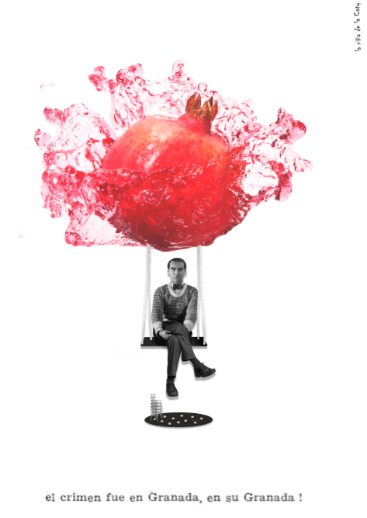
Elegía a Federico García Lorca
Poesías de guerra (1937)
Poeta cívico y bélico de la España republicana

Slide 3
Poema y libro al que pertenece
El crimen fue en Granada pertenece al poemario La guerra (1937). Cuando estalla la guerra civil, Machado quiere ser poeta cívico y bélico de la España republicana. Así aparecen sus Poesías de guerra, una veintena de composiciones. Hay poemas breves como el dedicado a la defensa de Madrid, otros con tono de arenga, algunas coplas, romances, nueve sonetos, alguno estremecedor. Su valor es desigual, aparte del interés que aportan las circunstancias. De todos ellos el poema más destacable es El crimen fue en Granada, desgarradora elegía a Federico García Lorca. En ella expresa el dolor por la muerte de Lorca y elogia al poeta, haciendo un homenaje a la profundidad, esencia y estilo de su obra. Combina la narración con las pinceladas descriptivas, el diálogo y la exhortación, combina también diferentes metros para expresar su admiración por F.G. Lorca, combina el estilo propio y el del poeta granadino.

Slide 4
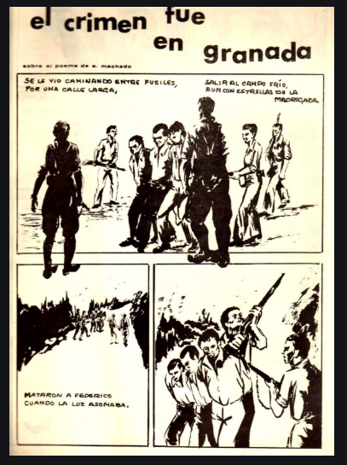
El poema consta de 37 versos estructurado externamente en tres partes; las dos primeras subtituladas: El crimen y El poeta y la muerte. La tercera parte sin subtítulo.

Slide 5
Argumento y análisis
in media res”
“paseíllo”: la trayectoria de las víctimas hasta el lugar de ejecución.
Es una narración poética del crimen de la muerte de Lorca y las circunstancias. Localización temporal – de madrugada-. Se evoca su caminar, los verdugos y la pincelada breve e intensa de su muerte para concluir con la localización espacial emotiva e insistente tres veces: Granada.
(versos 1-14) El crimen
Se le vio, caminando entre fusiles,
por una calle larga,
salir al campo frío,
aún con estrellas de la madrugada.
Mataron a Federico
cuando la luz asomaba.
El pelotón de verdugos
no osó mirarle la cara.
Todos cerraron los ojos;
rezaron: ¡ni Dios te salva!
Muerto cayó Federico
¿sangre en la frente y plomo en las entrañas?
... Que fue en Granada el crimen
sabed ¡pobre Granada!, en su Granada.
Silva como forma métrica (se trata de una combinación de heptasílabos y endecasílabos), que está arromanzada porque riman en asonante los versos pares (sonidos: a-a), quedando libres los impares. Sin embargo en la primera parte, se rompe este ritmo de la silva para dar entrada a varios octosílabos (versos 5-11), es muy emotivo por parte de Machado el introducir esa métrica, un brevísimo romance, en homenaje al poeta granadino, para evocar su muerte y el estilo y el tono lorquianos de Romancero gitano.

Slide 6
Argumento y análisis
El poeta y la muerte
Se le vio caminar solo con Ella,
sin miedo a su guadaña.
¿Ya el sol en torre y torre, los martillos
en yunque? yunque y yunque de las fraguas.
Hablaba Federico,
requebrando a la muerte. Ella escuchaba.
«Porque ayer en mi verso, compañera,
sonaba el golpe de tus secas palmas,
y diste el hielo a mi cantar, y el filo
a mi tragedia de tu hoz de plata,
te cantaré la carne que no tienes,
los ojos que te faltan,
tus cabellos que el viento sacudía,
los rojos labios donde te besaban...
Hoy como ayer, gitana, muerte mía,
qué bien contigo a solas,
por estos aires de Granada, ¡mi Granada!»
(versos 15-31)
Se presenta el caminar de Lorca con la muerte (que aparece personificada), la valentía de este, el valor de Federico y las palabras del poeta dirigidas a la muerte mientras ella escucha.

Slide 7
Argumento y análisis
(versos 32-37)
3.
Se le vio caminar...
Labrad, amigos,
de piedra y sueño en el Alhambra,
un túmulo al poeta,
sobre una fuente donde llore el agua,
y eternamente diga:
el crimen fue en Granada, ¡en su Granada!
Antonio Machado expresa con su voz su petición a la gente, al pueblo para que erijan un monumento a Federico para llorar al poeta y no olvidar nunca el crimen cometido en Granada.
(Yo poético)

Slide 8
Argumento general
El poema refleja el hecho y las circunstancias de la muerte del poeta Federico García Lorca, fusilado de madrugada -por el bando nacional- en su Granada natal. A continuación se presenta el diálogo de Federico con la muerte, en su paseo con ella justo antes de cometerse el crimen. Finalmente el yo poético de Machado pide que se levante un monumento a Federico en la Alhambra para que nunca se olvide el crimen cometido.
Tema: El dolor por la trágica muerte de F. García Lorca, asesinado en Granada.

Slide 9

Recursos estilísticos
Hipérbaton
Anáfora
Antítesis
Personificación
Interrogación retórica
Metáfora
Apóstrofe
(…)

Slide 10
Análisis recursos estilísticos
1. El crimen
Se inicia el poema con la narración del crimen, al estilo del romance tradicional,” in media res”. Hay pinceladas descriptivas del llamado “paseíllo” (la trayectoria de las víctimas hasta el lugar de ejecución), al estilo del romancero, elige la metonimia “entre fusiles”, muy expresiva, la calle larga, es el camino hacia la muerte, larga por la connotación de muerte y eternidad, el campo frío. Asimismo es muy expresiva la exclamación retórica “¡ni Dios te salva!” y la elipsis del verbo en el verso nº 12. Los dos últimos versos se inician y se terminan con el dramatismo intensificado por la apelación a los oyentes (apóstrofe) “sabed”, por la repetición “en Granada”/ “pobre Granada”/” su Granada” -el posesivo remarcando el crimen - y el tono exclamativo.
2. El poeta y la muerte
Hay presencia de metáforas como: “vivir en espera de la muerte”, “diste el hielo a mi cantar”, “hoz de plata” y la muerte aparece personificada en “Ella”, “gitana”, “compañera”. Con símbolos lorquianos se homenajea al poeta asesinado “los martillos en yunque…fraguas” y el apartado concluye con la repetición de Granada y con el posesivo “mi Granada” que intensifica el horror del crimen.

Slide 11
Análisis recursos estilísticos
3.
Se evidencia de forma llamativa el palalelismo sintáctico que se repite en los tres apartados con “se le vio caminar” y cómo apela mediante el apóstrofe “labrad” y la exclamación retórica de: “amigos” y “¡En su Granada!” A su vez, también se emplea la personificación de la “fuente que llora” y para finalizar la repetición de Granada que cierra de forma cíclica el poema.

